Slide 1
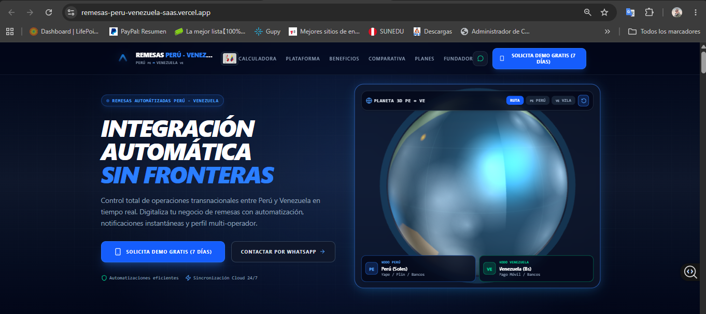
1. El ADMINISTRADOR te envía la página principal de https://remesas-peru-venezuela-saas.vercel.app/ al dueño de negocio de remesas.

Slide 2
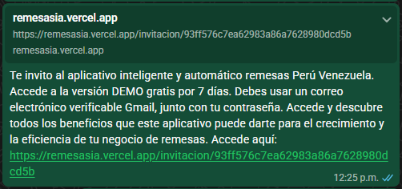
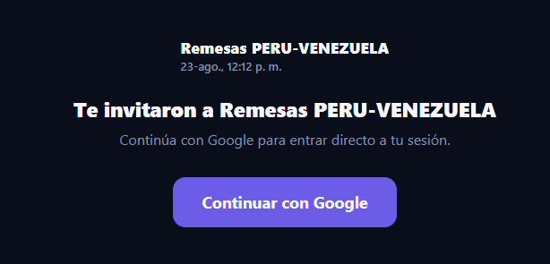
2. El dueño de negocio quien se llamará OPERADOR PRINCIPAL DE PERU, solicita una prueba demostrativa a través de una invitación para crear su sesión en la versión demostrativa, la cual le llegará un mensaje al WhatsApp y le dará el acceso al DEMO, la cual es gratis de uso por 7 días continuos.

Slide 3
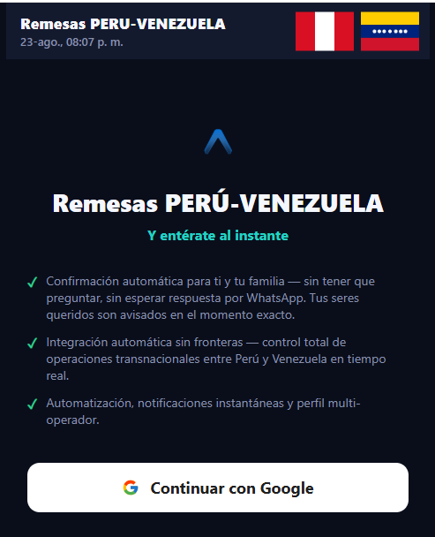
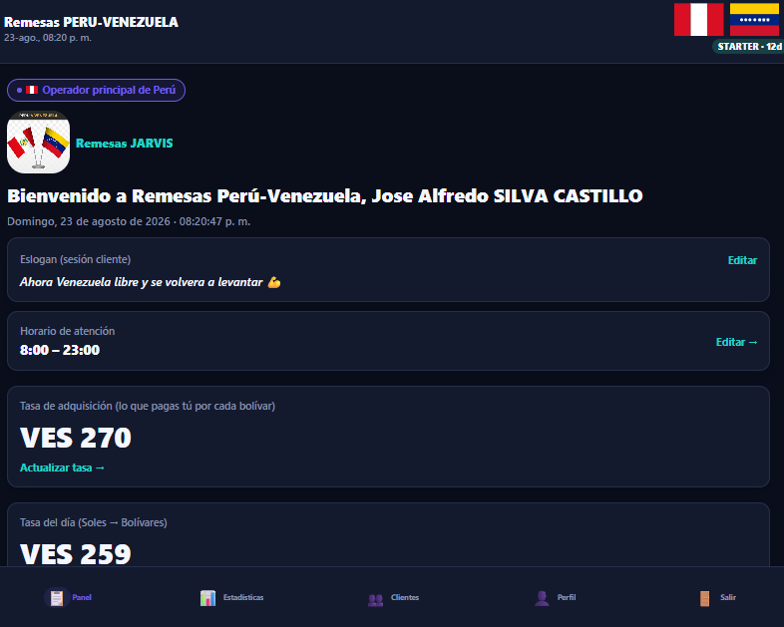
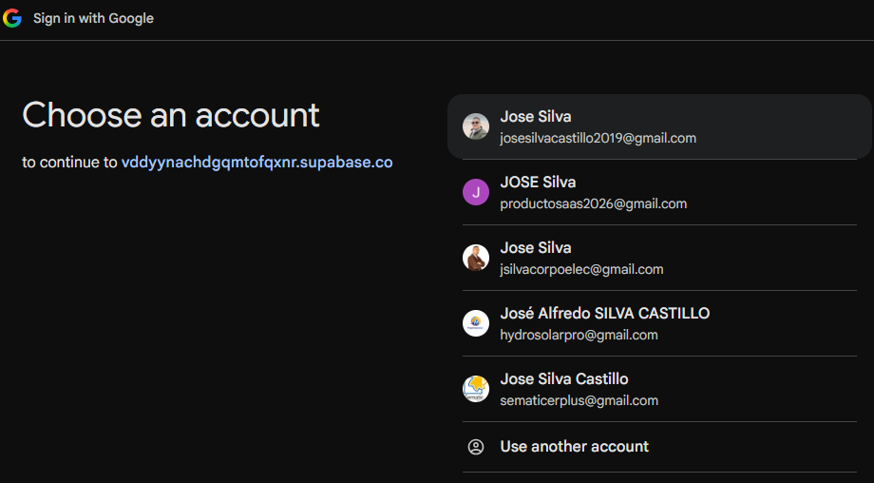
3. En su nueva sesión, el OPERADOR PRINCIPAL DE PERU, podrá registrar todos sus datos totalmente editables: nombre del negocio, logo, nombre, teléfono, correo, Datos de teléfonos para plataformas de pago de banca móvil (Yape/Plin/otros) y ya puede comenzar su uso, Cuentas bancarias y Horario de atención.

Slide 4
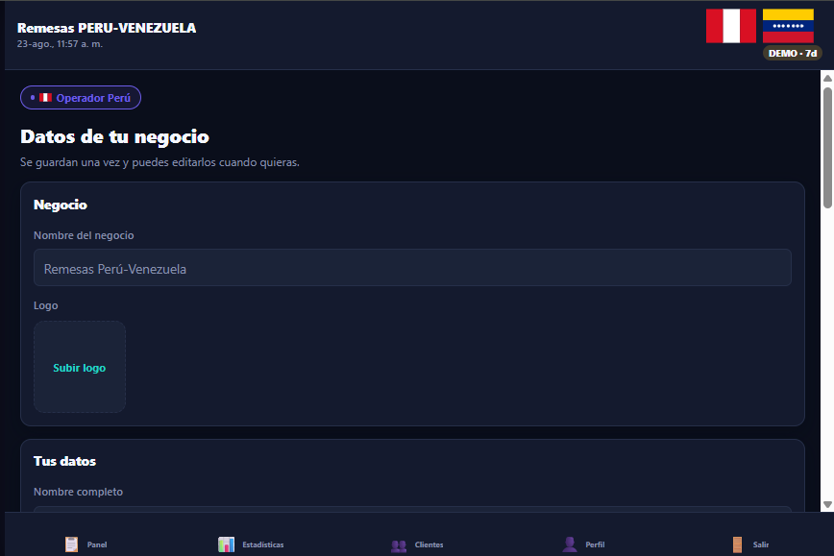
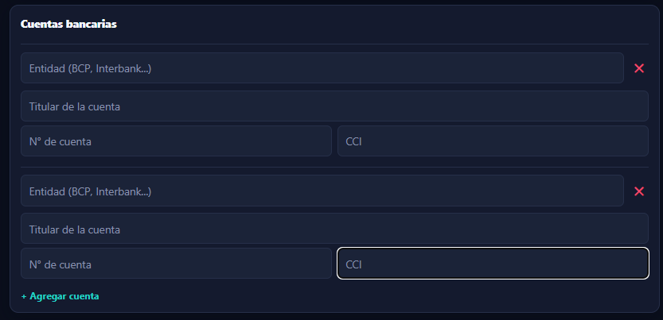
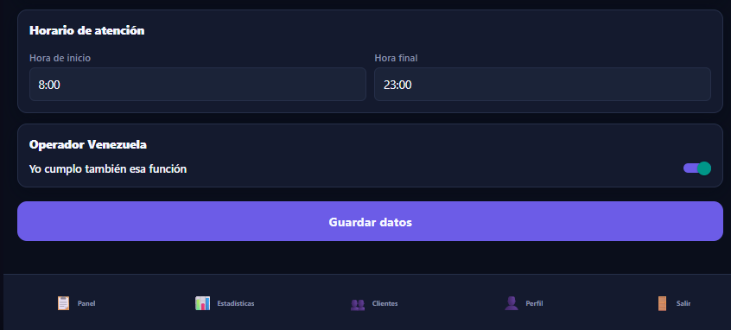
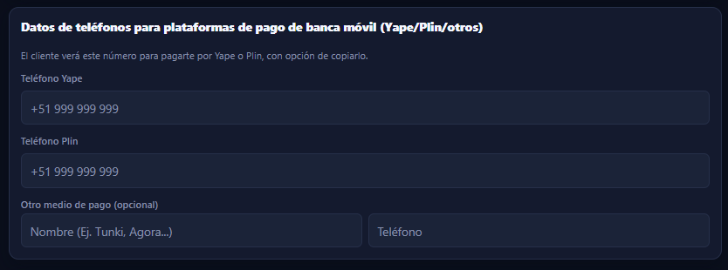
3. En su nueva sesión, el OPERADOR PRINCIPAL DE PERU, podrá registrar todos sus datos totalmente editables: nombre del negocio, logo, nombre, teléfono, correo, Datos de teléfonos para plataformas de pago de banca móvil (Yape/Plin/otros) y ya puede comenzar su uso, Cuentas bancarias y Horario de atención.

Slide 5
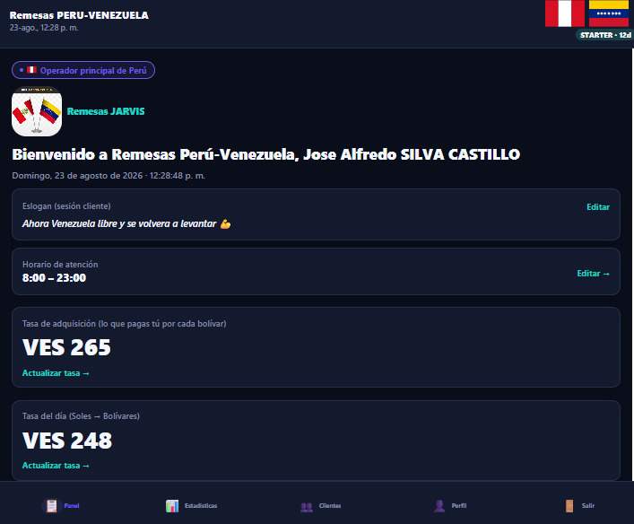
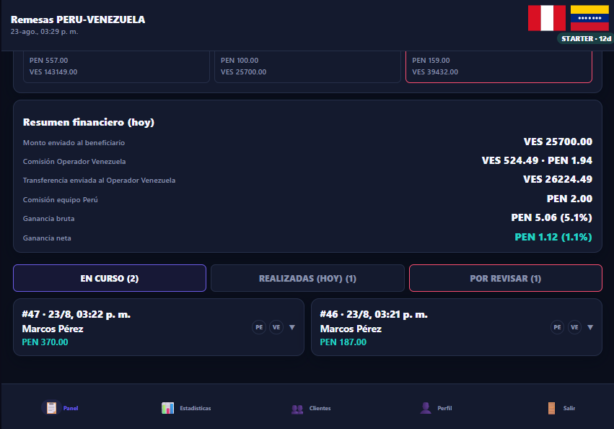
4. En la sesión del OPERADOR PRINCIPAL DE PERU, dentro del Menú que se ubica en la parte inferior, encontrará PANEL, podrá introducir datos editables como: Eslogan, Horario de atención, Tasa de adquisición (lo que pagas tú por cada bolívar), Tasa del día (Soles → Bolívares). Aquí, podrá visualizar todas las operaciones en tiempo real: En curso, Realizadas, Por revisión (en caso que no precise la transferencia efectiva a la cuenta del Beneficiario en Venezuela). Este operador podrá validar el depósito realizado por el cliente en Perú en Sol y que al mismo tiempo en automático enviará un mensaje pro Telegram al cliente en Perú indicando que se ha validado su depósito y opcionalmente realizar la validación de la transferencia para el beneficiario en Venezuela con su respectivo mensaje en Telegram e imagen de la transferencia indicando que ya se ha realizado dicha transferencia o en su defecto derivar la operación al operador de Perú miembro.

Slide 6
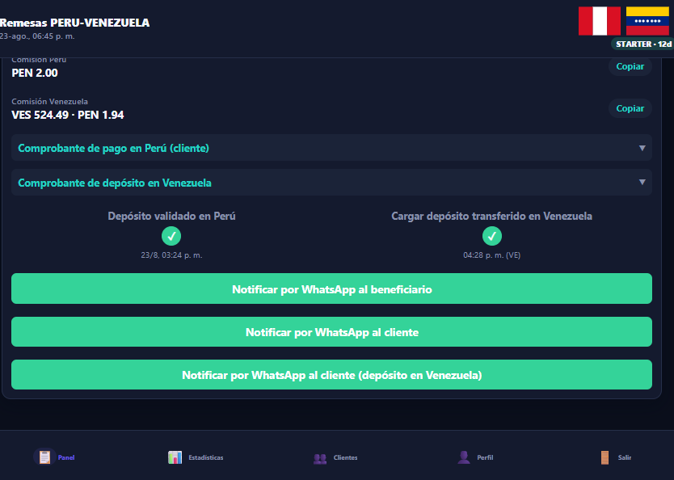
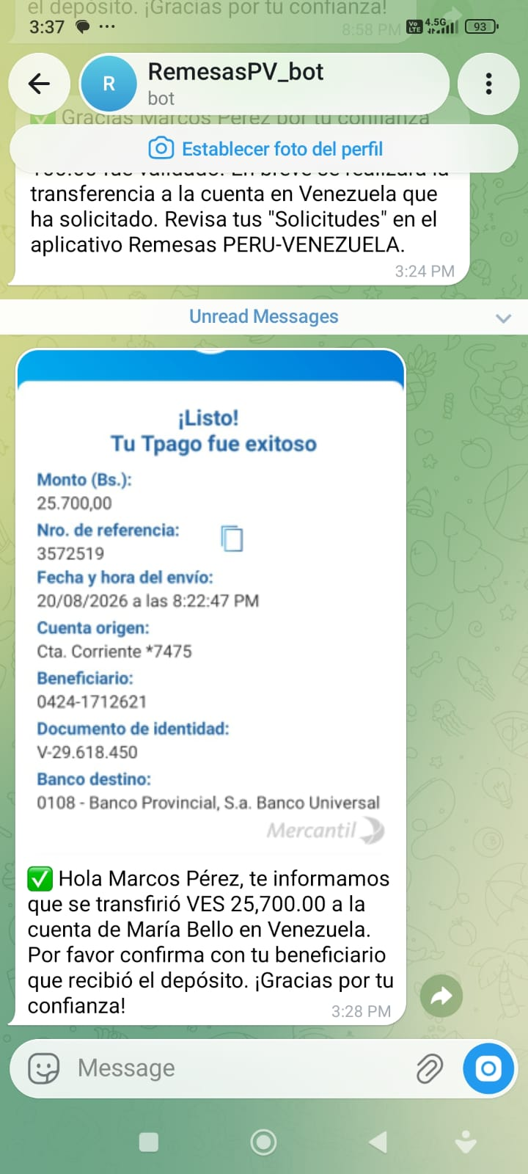
4. En la sesión del OPERADOR PRINCIPAL DE PERU, dentro del Menú que se ubica en la parte inferior, encontrará PANEL, podrá introducir datos editables como: Eslogan, Horario de atención, Tasa de adquisición (lo que pagas tú por cada bolívar), Tasa del día (Soles → Bolívares). Aquí, podrá visualizar todas las operaciones en tiempo real: En curso, Realizadas, Por revisión (en caso que no precise la transferencia efectiva a la cuenta del Beneficiario en Venezuela). Este operador podrá validar el depósito realizado por el cliente en Perú en Sol y que al mismo tiempo en automático enviará un mensaje pro Telegram al cliente en Perú indicando que se ha validado su depósito y opcionalmente realizar la validación de la transferencia para el beneficiario en Venezuela con su respectivo mensaje en Telegram e imagen de la transferencia indicando que ya se ha realizado dicha transferencia o en su defecto derivar la operación al operador de Perú miembro.

Slide 7
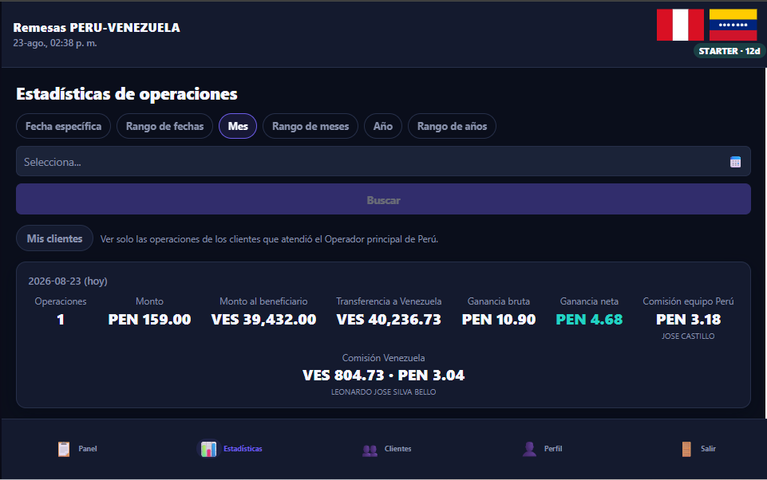
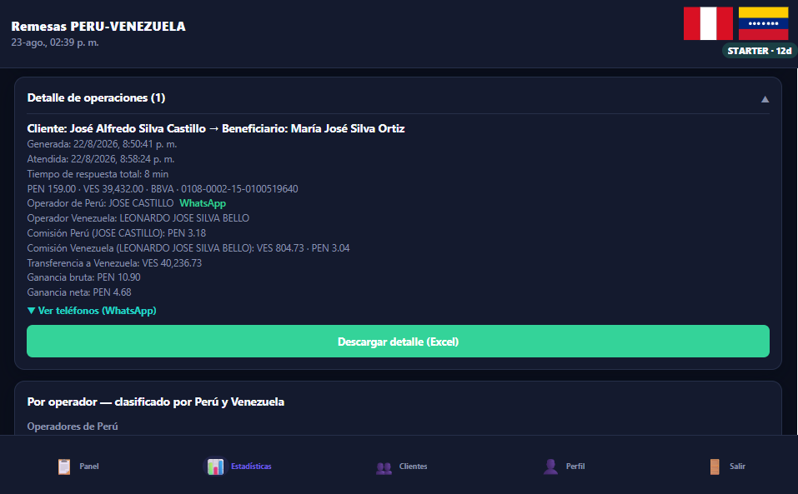
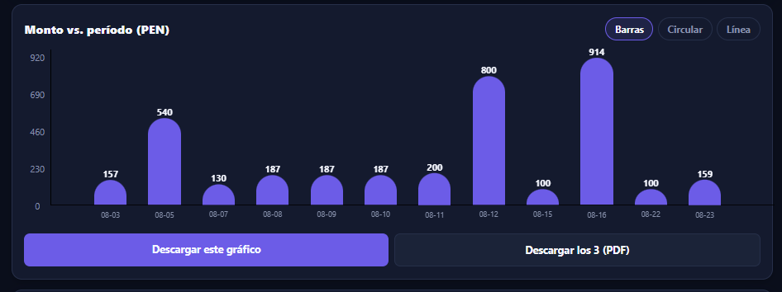
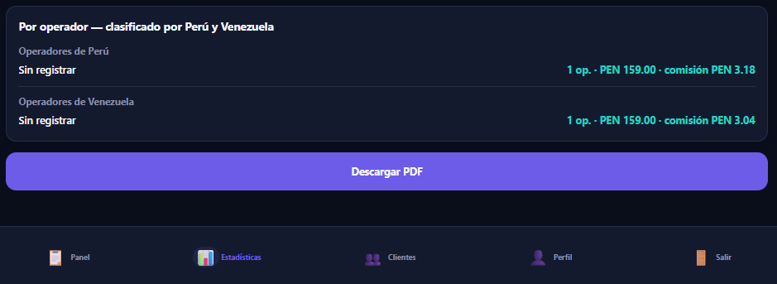
5. En la sesión del OPERADOR PRINCIPAL DE PERU, dentro del Menú que se ubica en la parte inferior, encontrará ESTADISTICAS, podrá acceder a información de la estadísticas de operaciones como: número de operaciones, total de monto en PEN, total de monto transferido a beneficiarios y transferidos a Venezuela en VES, ganancia neta en PEN, Comisión equipo Perú en PEN (con el nombre de sus operadores), Comisión equipo Venezuela en VES y PEN (con el nombre de sus operadores), Gráficos Barras, circular o línea con descargables. Detalle de cada operaciones (cuando fue generada y atendida con fecha y hora, Tiempo de respuesta total, monto depositado en PEN y transferido en VES y la cuenta del Beneficiario, comisiones pro operador Perú en PEN y Venezuela en VES, transferencia a Venezuela en VES, ganancias bruta y neta en PEN, WhatsApp del cliente en Perú y del Beneficiario con sus respectivos nombres), descargas en EXCEL y PDF con todos sus datos respectivos.

Slide 8
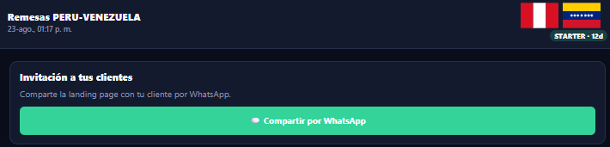
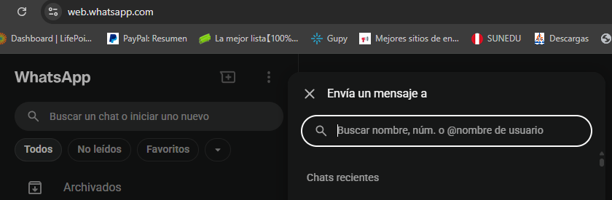
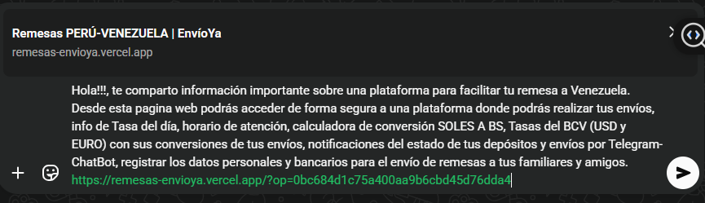
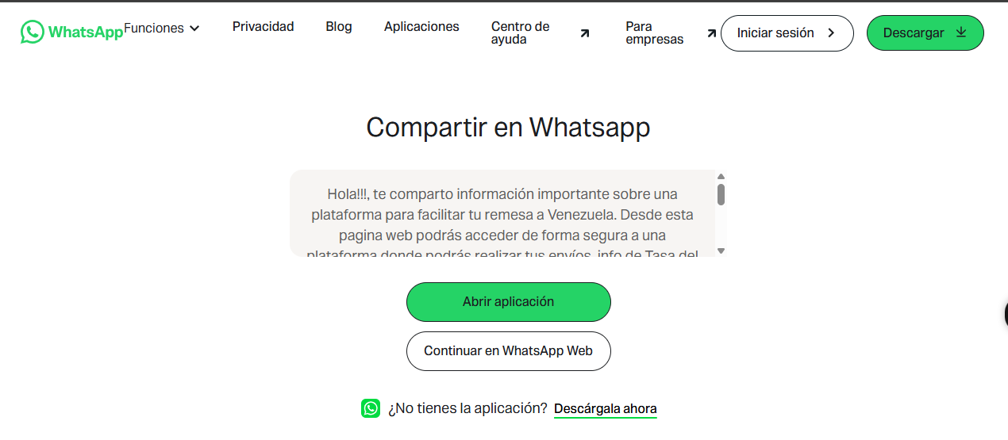
6. En la sesión del OPERADOR PRINCIPAL DE PERU, dentro del Menú que se ubica en la parte inferior, encontrará CLIENTES, podrá invitar a tus clientes compartiendo una Landing page (https://remesas-envioya.vercel.app) con tu cliente por WhatsApp incluido un mensaje de bienvenida y un enlace que dirige al nuevo cliente a la Landing page. Aquí el nuevo cliente podrá acceder a la sesión usando un correo Gmail válido y con su respectiva contraseña propia. Finalmente, visualizará sus clientes registrados con todos sus datos.

Slide 9
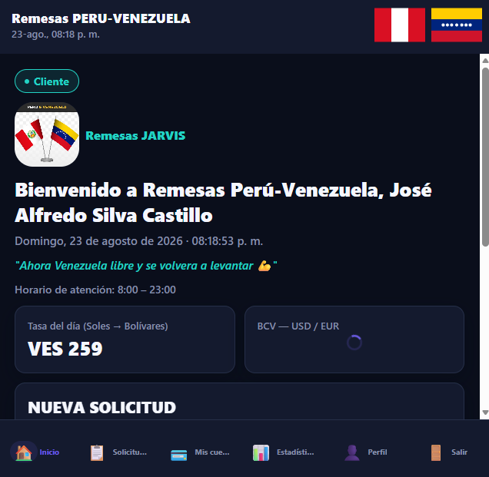
6. En la sesión del OPERADOR PRINCIPAL DE PERU, dentro del Menú que se ubica en la parte inferior, encontrará CLIENTES, podrá invitar a tus clientes compartiendo una Landing page (https://remesas-envioya.vercel.app) con tu cliente por WhatsApp incluido un mensaje de bienvenida y un enlace que dirige al nuevo cliente a la Landing page. Aquí el nuevo cliente podrá acceder a la sesión usando un correo Gmail válido y con su respectiva contraseña propia. Finalmente, visualizará sus clientes registrados con todos sus datos.

Slide 10
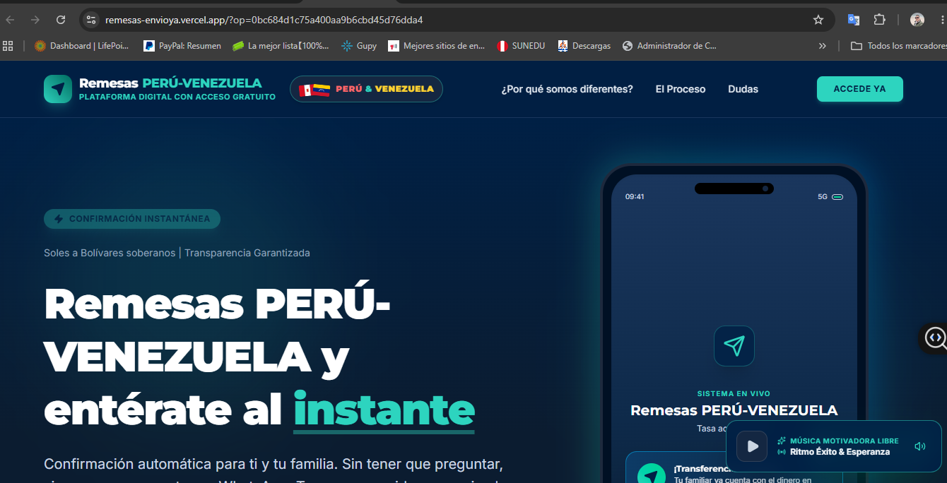
6. En la sesión del OPERADOR PRINCIPAL DE PERU, dentro del Menú que se ubica en la parte inferior, encontrará CLIENTES, podrá invitar a tus clientes compartiendo una Landing page (https://remesas-envioya.vercel.app )con tu cliente por WhatsApp incluido un mensaje de bienvenida y un enlace que dirige al nuevo cliente a la Landing page. Aquí el nuevo cliente podrá acceder a la sesión usando un correo Gmail válido y con su respectiva contraseña propia. Finalmente visualizará sus clientes registrados con todos sus datos.

Slide 11
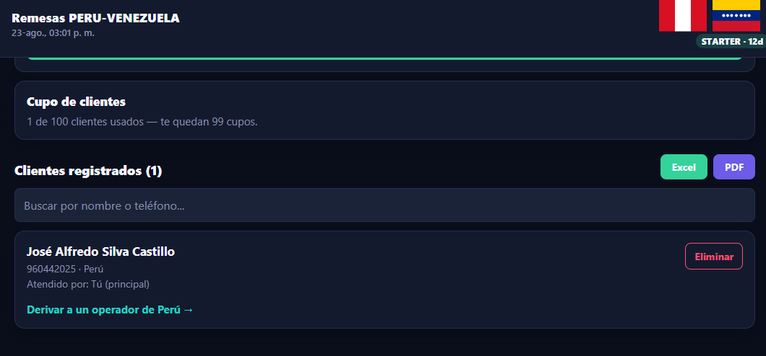
6. En la sesión del OPERADOR PRINCIPAL DE PERU, dentro del Menú que se ubica en la parte inferior, encontrará CLIENTES, podrá invitar a tus clientes compartiendo una Landing page (https://remesas-envioya.vercel.app )con tu cliente por WhatsApp incluido un mensaje de bienvenida y un enlace que dirige al nuevo cliente a la Landing page. Aquí el nuevo cliente podrá acceder a la sesión usando un correo Gmail válido y con su respectiva contraseña propia. También podrá visualizar Cupo de clientes según su plan (STARTEER HASTA 100 Clientes, PRO hasta 200 Clientes, EXPERT hasta 400 Clientes, AVANCE hasta 600 Clientes, ULTRA hasta 1,000 Clientes, UNLIMITED en acuerdo con el Administrador. Finalmente, visualizará sus clientes registrados con todos sus datos inclusive si requiere derivarlo a algún operador de Perú miembro para que sea atendido pro su equipo en Perú.

Slide 12
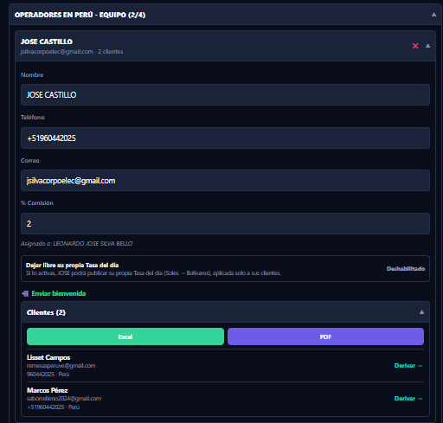
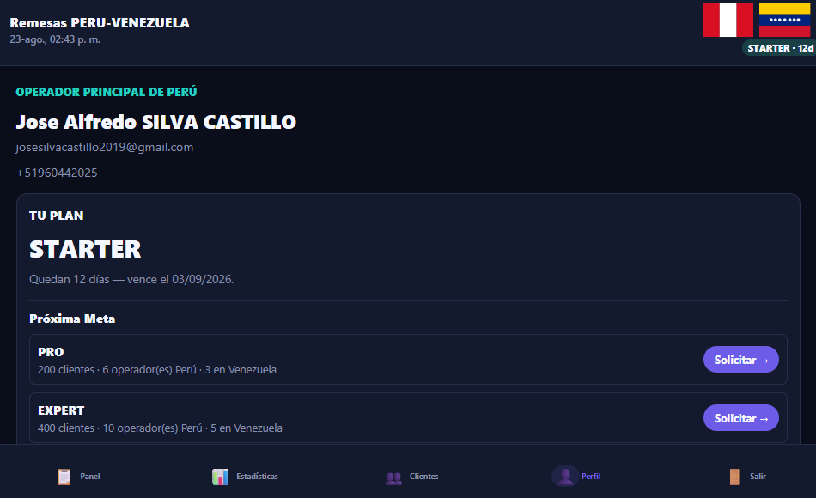
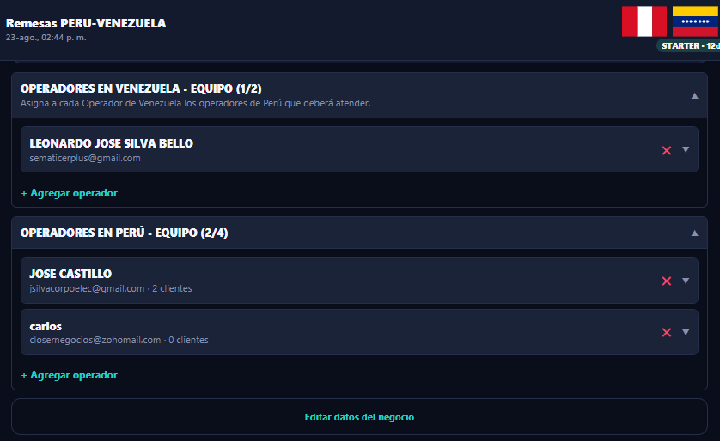
7. En la sesión del OPERADOR PRINCIPAL DE PERU, dentro del Menú que se ubica en la parte inferior, encontrará PERFIL, donde podrá visualizar su rol, datos (nombre, correo y teléfono), Plan actual con su fecha de vencimiento, próxima meta de acuerdo al plan actual, info de todos los planes, su equipo de operadores de Venezuela y Perú con todos sus datos (nombre, teléfono, correo, comisión asignable y editable, operador asignado Perú/Venezuela sea el caso y tasa del día modificable para ser edita por el operador (Perú) para poder registrar para su acceso y su gestión con sus clientes. También podrá visualizar Cupo de clientes según su plan (STARTEER HASTA 100 Clientes, PRO hasta 200 Clientes, EXPERT hasta 400 Clientes, AVANCE hasta 600 Clientes, ULTRA hasta 1,000 Clientes, UNLIMITED en acuerdo con el Administrador. Para sus operadores de Perú miembro podrá visualizar sus clientes respectivos con sus datos. Este registro de clientes queda guardado en la base de datos en caso de cambio del operador en Perú. Incluye Botón de editar Datos del negocio para cambiar la info del mismo e Editar datos del negocio e info para Instalar la app en el celular y verlo con un botón de acceso directo en el móvil con opción a enviar por WhatsApp/Telegram al cliente.

Slide 13
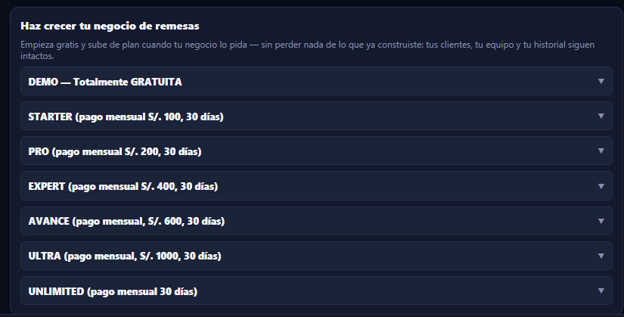
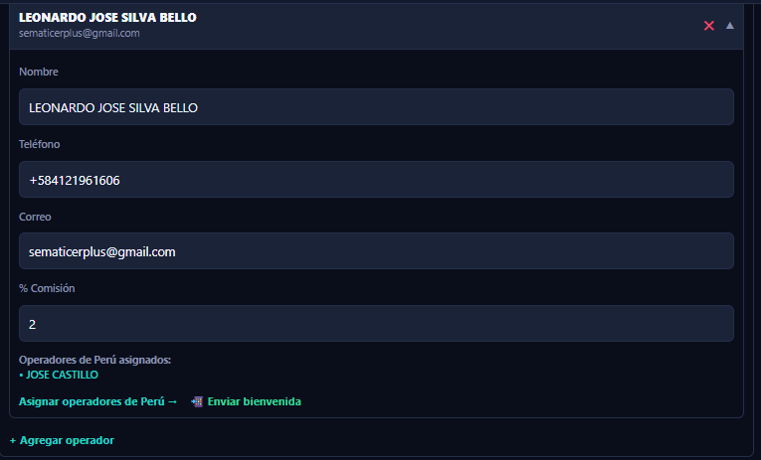
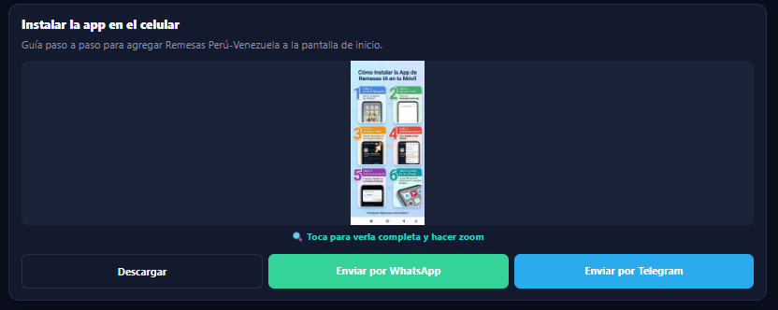
7. En la sesión del OPERADOR PRINCIPAL DE PERU, dentro del Menú que se ubica en la parte inferior, encontrará PERFIL, donde podrá visualizar su rol, datos (nombre, correo y teléfono), Plan actual con su fecha de vencimiento, próxima meta de acuerdo al plan actual, info de todos los planes, su equipo de operadores de Venezuela y Perú con todos sus datos (nombre, teléfono, correo, comisión asignable y editable, operador asignado Perú/Venezuela sea el caso y tasa del día modificable para ser edita por el operador (Perú) para poder registrar para su acceso y su gestión con sus clientes. Para sus operadores de Perú miembro podrá visualizar sus clientes respectivos con sus datos. Este registro de clientes queda guardado en la base de datos en caso de cambio del operador en Perú. Incluye Botón de editar Datos del negocio para cambiar la info del mismo e Editar datos del negocio e info para Instalar la app en el celular y verlo con un botón de acceso directo en el móvil con opción a enviar por WhatsApp/Telegram al cliente.

Slide 14
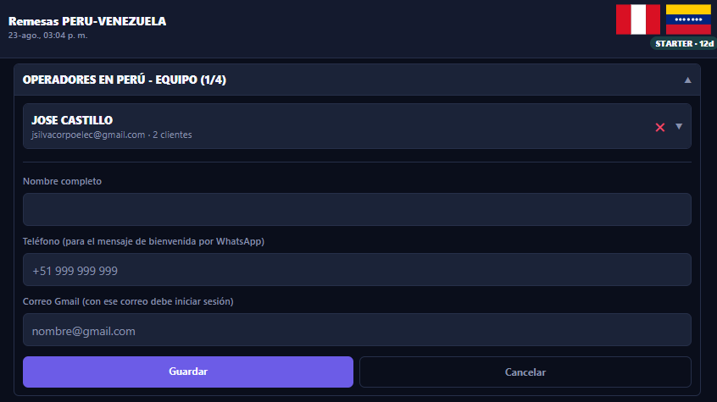
1. El OPERADOR DE PERU MIEMBRO, realiza su previo registro del nuevo operador de Perú miembro con sus datos (nombre, correo y teléfono) y le envía un mensaje por WhatsApp para la bienvenida con el enlace del aplicativo https://remesasia.vercel.app/ y la indicación para acceder como con su correo Gmail registrado y su propia contraseña de su correo.

Slide 15
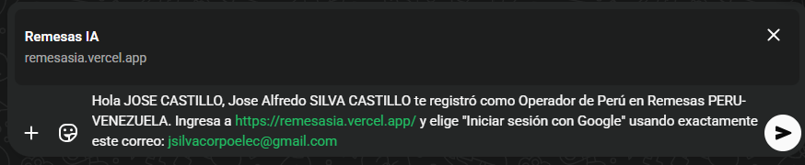
1. El OPERADOR DE PERU MIEMBRO, realiza su previo registro del nuevo operador de Perú miembro con sus datos (nombre, correo y teléfono) y le envía un mensaje por WhatsApp para la bienvenida con el enlace del aplicativo https://remesasia.vercel.app/ y la indicación para acceder como con su correo Gmail registrado y su propia contraseña de su correo.

Slide 16
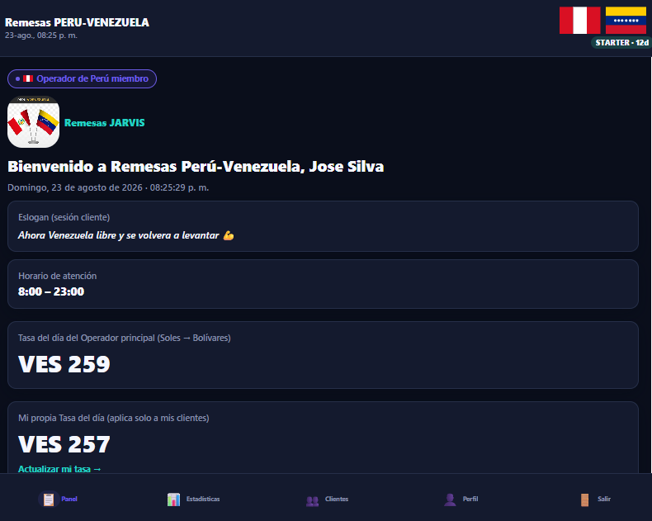
1. El OPERADOR DE PERU MIEMBRO, realiza su previo registro del nuevo operador de Perú miembro con sus datos (nombre, correo y teléfono) y le envía un mensaje por WhatsApp para la bienvenida con el enlace del aplicativo https://remesasia.vercel.app/ y la indicación para acceder como con su correo Gmail registrado y su propia contraseña de su correo.

Slide 17
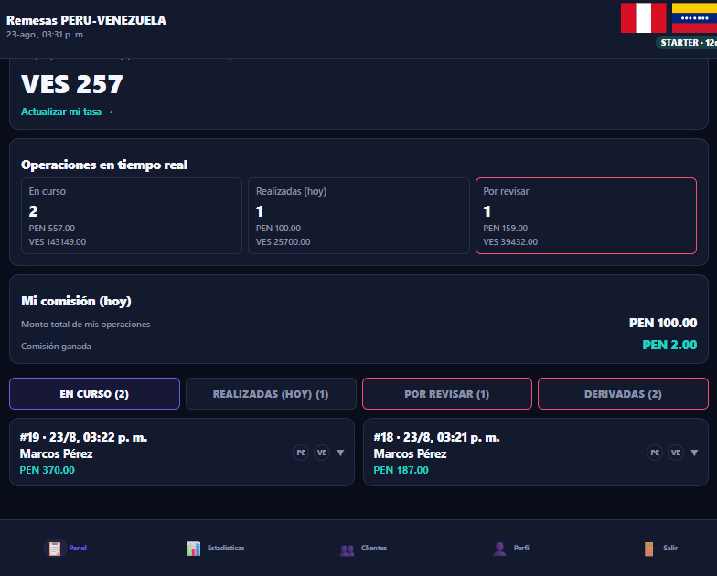
2. En su sesión OPERADOR DE PERU MIEMBRO, en Menú que se ubica en la parte inferior, encontrará PANEL, podrá visualizar mensaje de bienvenida con su nombre, eslogan y Horario de atención colocado por el OPERADOR PRINCIPAL DE PERU así como la Tasa del día del Operador principal (Soles → Bolívares), Horario de atención y Mi propia Tasa del día (aplica solo a mis clientes) editable por el mismo operador, Operaciones en curso, realizadas y por revisar en tiempo real, Mi comisión (hoy): Monto total de mis operaciones y Comisión ganada en PEN.

Slide 18
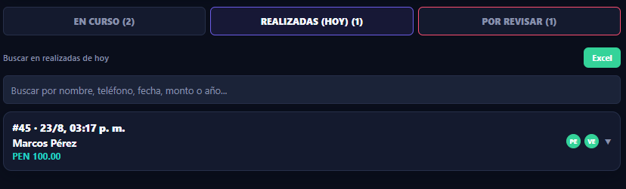
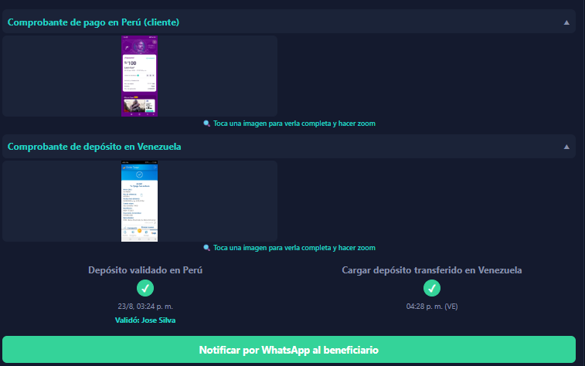
2. En su sesión OPERADOR DE PERU MIEMBRO, en Menú que se ubica en la parte inferior, encontrará PANEL, podrá visualizar mensaje de bienvenida con su nombre, eslogan y Horario de atención colocado por el OPERADOR PRINCIAPL DE PERU así como la Tasa del día del Operador principal (Soles → Bolívares), Horario de atención y Mi propia Tasa del día (aplica solo a mis clientes) editable por el mismo operador, Operaciones en curso, realizadas y por revisar en tiempo real, Mi comisión (hoy): Monto total de mis operaciones y Comisión ganada en PEN. Este operador podrá validar el depósito realizado por el cliente en Perú en Sol y que al mismo tiempo en automático enviará un mensaje por Telegram al cliente en Perú indicando que se ha validado su depósito.

Slide 19
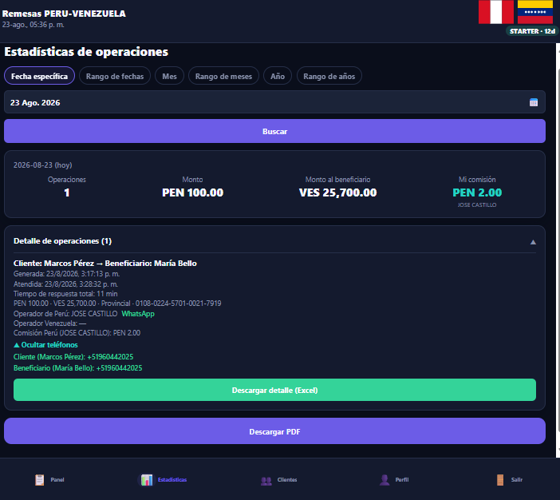
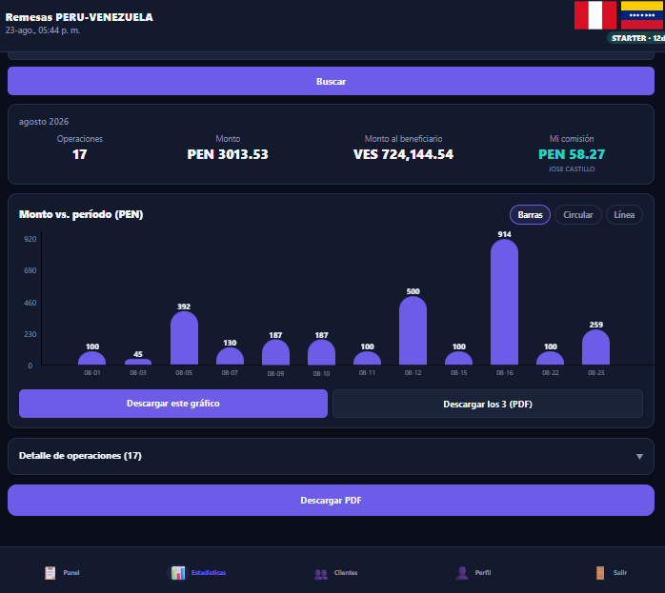
3. En su sesión OPERADOR DE PERU MIEMBRO, en Menú encontrará ESTADISTICAS, podrá acceder a información de las estadísticas de operaciones como: número de operaciones, total de monto en PEN, total de monto transferido a beneficiarios a Venezuela en VES, Comisión equipo Perú en PEN y su nombre, Gráficos de barra, circular y línea. Detalle de cada operación (cuando fue generada y atendida con fecha y hora, Tiempo de respuesta total, monto depositado en PEN y transferido en VES y la cuenta del Beneficiario, comisiones en PE, transferencia a Venezuela en VES, descargas en EXCEL y PDF con todos sus datos respectivos.

Slide 20
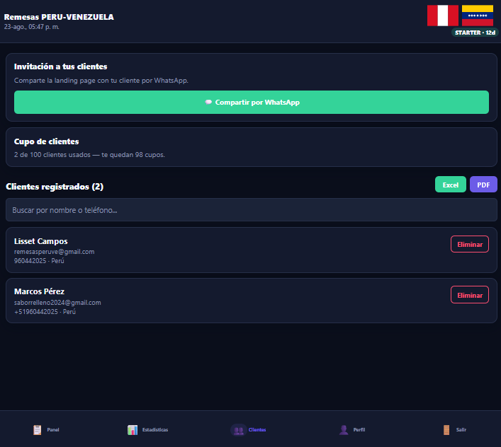
4. En su sesión OPERADOR DE PERU MIEMBRO, en Menú que se ubica en la parte inferior encontrará CLIENTES, podrá invitar a tus clientes compartiendo una Landing page (https://remesas-envioya.vercel.app) por WhatsApp incluido un mensaje de bienvenida y un enlace que dirige al nuevo cliente a la Landing page. Aquí el nuevo cliente podrá acceder a la sesión usando un correo Gmail válido y con su respectiva contraseña propia. Finalmente, visualizará sus clientes registrados con todos sus datos inclusive si requiere derivarlo a algún operador de Perú miembro para que sea atendido por su equipo en Perú.

Slide 21
4. En su sesión OPERADOR DE PERU MIEMBRO, en Menú que se ubica en la parte inferior encontrará CLIENTES, podrá invitar a tus clientes compartiendo una Landing page (https://remesas-envioya.vercel.app) por WhatsApp incluido un mensaje de bienvenida y un enlace que dirige al nuevo cliente a la Landing page. Aquí el nuevo cliente podrá acceder a la sesión usando un correo Gmail válido y con su respectiva contraseña propia. Finalmente, visualizará sus clientes registrados con todos sus datos inclusive si requiere derivarlo a algún operador de Perú miembro para que sea atendido por su equipo en Perú.

Slide 22
4. En su sesión OPERADOR DE PERU MIEMBRO, en Menú que se ubica en la parte inferior encontrará CLIENTES, podrá invitar a tus clientes compartiendo una Landing page (https://remesas-envioya.vercel.app) por WhatsApp incluido un mensaje de bienvenida y un enlace que dirige al nuevo cliente a la Landing page. Aquí el nuevo cliente podrá acceder a la sesión usando un correo Gmail válido y con su respectiva contraseña propia. Finalmente, visualizará sus clientes registrados con todos sus datos inclusive si requiere derivarlo a algún operador de Perú miembro para que sea atendido por su equipo en Perú.

Slide 23
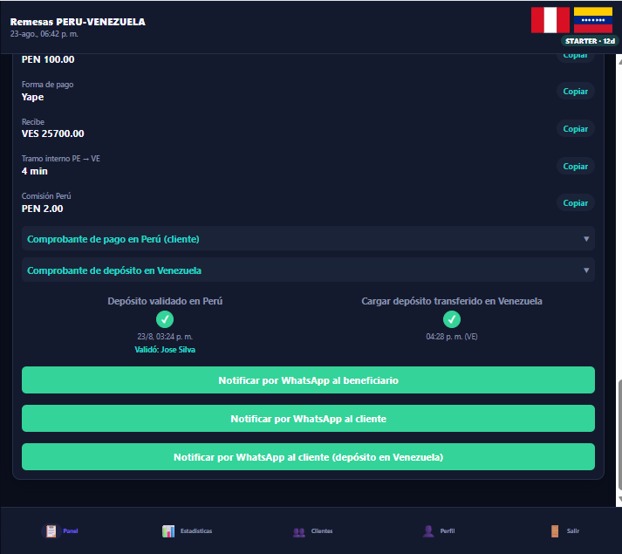
4. En su sesión OPERADOR DE PERU MIEMBRO, en Menú que se ubica en la parte inferior encontrará CLIENTES, podrá invitar a tus clientes compartiendo una Landing page (https://remesas-envioya.vercel.app) por WhatsApp incluido un mensaje de bienvenida y un enlace que dirige al nuevo cliente a la Landing page. Aquí el nuevo cliente podrá acceder a la sesión usando un correo Gmail válido y con su respectiva contraseña propia. Finalmente, visualizará sus clientes registrados con todos sus datos inclusive si requiere derivarlo a algún operador de Perú miembro para que sea atendido por su equipo en Perú.

Slide 24
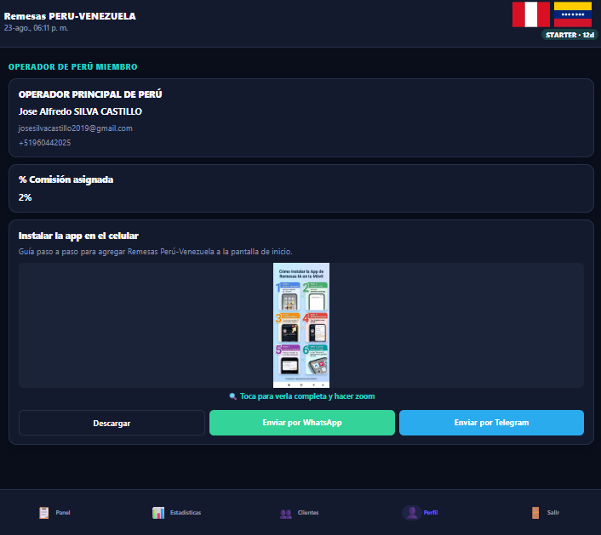
5. En su sesión OPERADOR DE PERU MIEMBRO, en Menú que se ubica en la parte inferior encontrará PERFIL, podrá visualizar su rol, datos (nombre, correo y teléfono), % Comisión asignada e info para Instalar la app en el celular y verlo con un botón de acceso directo en el móvil con opción a enviar por WhatsApp/Telegram al cliente.

Slide 25
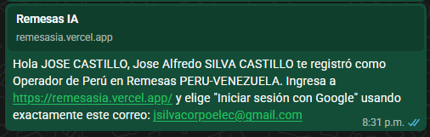
1. El OPERADOR PRINCIPAL DE PERU, realiza su previo registro del nuevo operador de Venezuela miembro con sus datos (nombre, correo y teléfono) y le envía un mensaje por WhatsApp para la bienvenida con el enlace del aplicativo https://remesasia.vercel.app/ y la indicación para acceder como con su correo Gmail registrado y su propia contraseña de su correo.

Slide 26
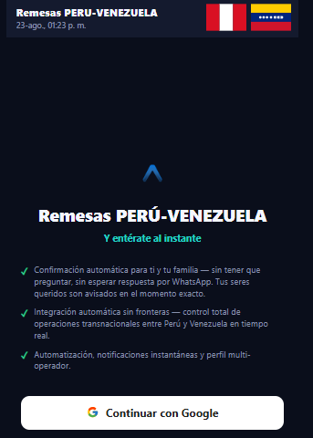
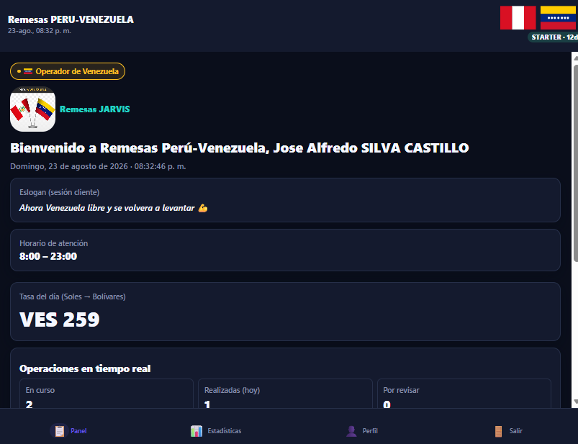
1. El OPERADOR PRINCIPAL DE PERU, realiza su previo registro del nuevo operador de Venezuela miembro con sus datos (nombre, correo y teléfono) y le envía un mensaje por WhatsApp para la bienvenida con el enlace del aplicativo https://remesasia.vercel.app/ y la indicación para acceder como con su correo Gmail registrado y su propia contraseña de su correo.

Slide 27
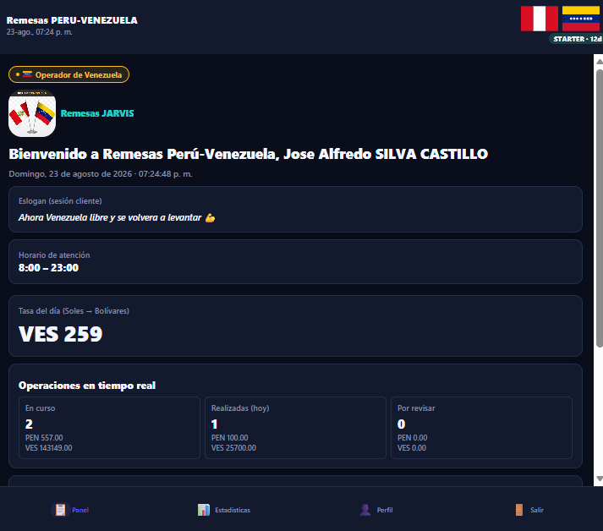
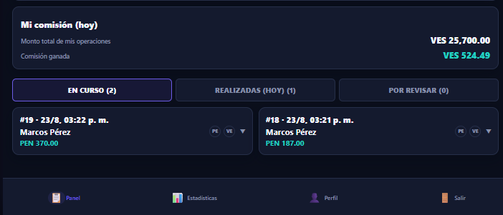
2. En su sesión OPERADOR DE VENEZUELA, en Menú que se ubica en la parte inferior, encontrará PANEL, podrá visualizar mensaje de bienvenida con su nombre, eslogan y Horario de atención colocado por el OPERADOR PRINCIPAL DE PERU asi como la Tasa del día del Operador principal (Soles → Bolívares), Horario de atención, Operaciones en curso, realizadas y por revisar en tiempo real, Mi comisión (hoy): Monto total de mis operaciones y Comisión ganada en PEN. Este operador podrá validar el depósito transferido en Venezuela al beneficiario cargando su respectiva imagen y que al mismo tiempo en automático enviará un mensaje por Telegram al cliente en Perú y al beneficiario indicando que se ha validado su depósito con su respectiva imagen.

Slide 28
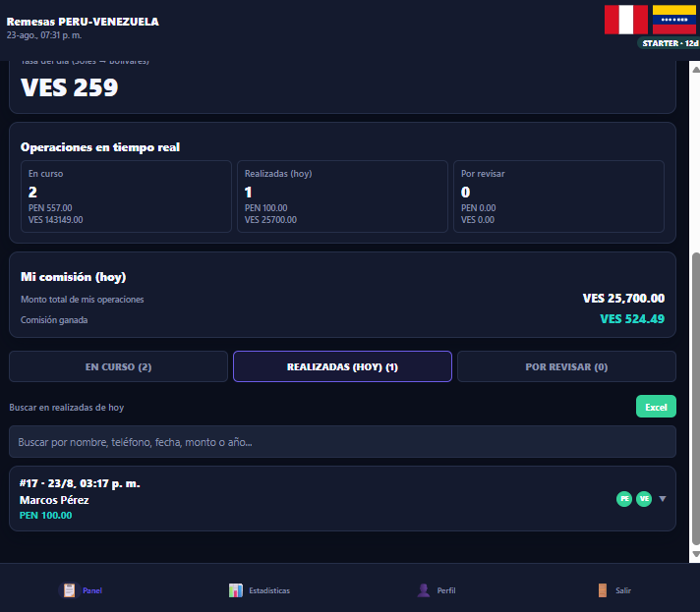
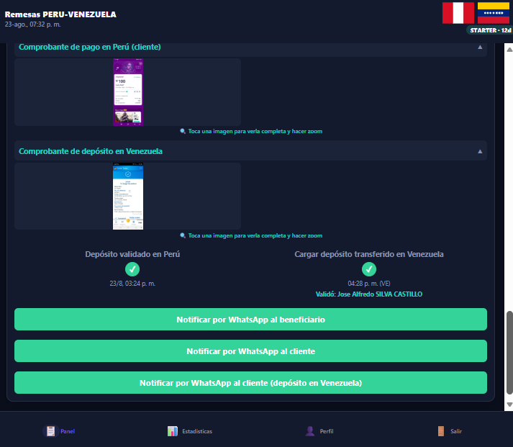
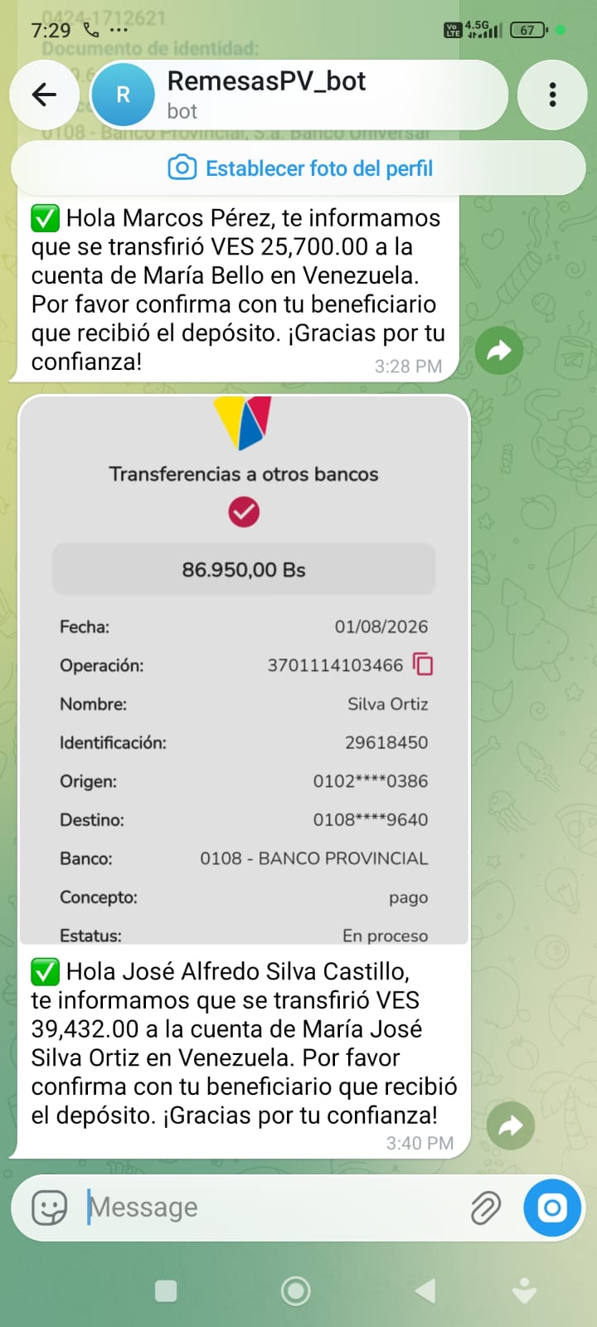
2. En su sesión OPERADOR DE VENEZUELA, en Menú que se ubica en la parte inferior, encontrará PANEL, podrá visualizar mensaje de bienvenida con su nombre, eslogan y Horario de atención colocado por el OPERADOR PRINCIPAL DE PERU asi como la Tasa del día del Operador principal (Soles → Bolívares), Horario de atención, Operaciones en curso, realizadas y por revisar en tiempo real, Mi comisión (hoy): Monto total de mis operaciones y Comisión ganada en PEN. Este operador podrá validar el depósito transferido en Venezuela al beneficiario cargando su respectiva imagen y que al mismo tiempo en automático enviará un mensaje por Telegram al cliente en Perú y al beneficiario indicando que se ha validado su depósito con su respectiva imagen.

Slide 29

3. En su sesión OPERADOR DE VENEZUELA, en Menú que se ubica en la parte inferior, encontrará ESTADISTICAS, podrá acceder a información de las estadísticas de operaciones como: número de operaciones, total de monto en PEN, total de monto transferido a beneficiarios a Venezuela en VES, Comisión equipo Venezuela en PEN y VES, y su nombre, Gráficos de barra, circular y línea. Detalle de cada operación (cuando fue generada y atendida con fecha y hora, Tiempo de respuesta total, monto depositado en PEN y transferido en VES y la cuenta del Beneficiario, comisiones en PE, transferencia a Venezuela en VES, descargas en EXCEL y PDF con todos sus datos respectivos.

Slide 30

4. En su sesión OPERADOR DE VENEZUELA, en Menú que se ubica en la parte inferior, encontrará PERFIL, podrá visualizar su rol, datos (nombre, correo y teléfono), % Comisión asignada e info para Instalar la app en el celular y verlo con un botón de acceso directo en el móvil con opción a enviar por WhatsApp/Telegram al cliente.

Slide 31
1. El CLIENTE es invitado por El Operador principal de Perú ó el operador de Perú miembro a través de un mensaje por Whatsapp (wa.me), donde accede primeramente al una Landing page (https://remesas-envioya.vercel.app) y al accede en “ACCEDE YA” lo redirige a la sesión de Cliente directamente y vinculado al operador que lo haya invitado.

Slide 32
1. El CLIENTE es invitado por El OPERADOR PRINCIPAL DE PERÚ ó el operador de Perú miembro a través de un mensaje por Whatsapp (wa.me), donde accede primeramente al una landing page (https://remesas-envioya.vercel.app) y al accede en “ACCEDE YA” lo redirige a la sesión de Cliente directamente y vinculado al operador que lo haya invitado.

Slide 33



2. En la sesión de CLIENTE, en la parte de menú, en INICIO, podrá visualizar un mensaje de bienvenida indicando su nombre de cliente, la fecha y hora en tiempo real, un eslogan colocado por El OPERADOR PRINCIPAL DE PERÚ, Horario de atención, Tasa del día (Soles → Bolívares) fijado por los Operadores de Perú sea el caso, las BCV — USD / EUR actualizados día a día en tiempo real, Nueva solicitud para introducir el monto en Soles en ó usar la calculadora USD / EUR donde le mostrará el monto en VES que será transferido a su beneficiario en Venezuela, los datos de su beneficiario (nombre completo, telf., c.i, tipo de transferencia, entidad bancaria y n° de cuenta con opción a ser guardados para posteriormente ser reusados, los Datos para pagar en Perú y la opción a carga el depósito según la forma de pago existente y enviar solicitud.

Slide 34



2. En la sesión de CLIENTE, en la parte de menú, en INICIO, podrá visualizar un mensaje de bienvenida indicando su nombre de cliente, la fecha y hora en tiempo real, un eslogan colocado por El OPERADOR PRINCIPAL DE PERÚ, Horario de atención, Tasa del día (Soles → Bolívares) fijado por los Operadores de Perú sea el caso, las BCV — USD / EUR actualizados día a día en tiempo real, Nueva solicitud para introducir el monto en Soles en ó usar la calculadora USD / EUR donde le mostrará el monto en VES que será transferido a su beneficiario en Venezuela, los datos de su beneficiario (nombre completo, telf., c.i, tipo de transferencia, entidad bancaria y n° de cuenta con opción a ser guardados para posteriormente ser reusados, los Datos para pagar en Perú y la opción a carga el depósito según la forma de pago existente y enviar solicitud.

Slide 35

2. En la sesión de CLIENTE, en la parte de menú, en INICIO, podrá visualizar un mensaje de bienvenida indicando su nombre de cliente, la fecha y hora en tiempo real, un eslogan colocado por El OPERADOR PRINCIPAL DE PERÚ, Horario de atención, Tasa del día (Soles → Bolívares) fijado por los Operadores de Perú sea el caso, las BCV — USD / EUR actualizados día a día en tiempo real, Nueva solicitud para introducir el monto en Soles en ó usar la calculadora USD / EUR donde le mostrará el monto en VES que será transferido a su beneficiario en Venezuela, los datos de su beneficiario (nombre completo, telf., c.i, tipo de transferencia, entidad bancaria y n° de cuenta con opción a ser guardados para posteriormente ser reusados, los Datos para pagar en Perú y la opción a carga el depósito según la forma de pago existente y enviar solicitud.

Slide 36


3. En la sesión de CLIENTE, en la parte de menú, en SOLICITUDES, podrá visualizar las operaciones en curso y las realizadas en el día con todos sus datos (fecha y hora de Generada y atendida, Operador de Perú asignado y su Contactar por WhatsApp, C.I, Teléfono beneficiario, Tipo de transferencia, Entidad bancaria, N° cuenta, Forma de pago, Monto en VES, ≈ USD, ≈ EUR) con opción a ser guardas para ser visualizase sen la parte de Estadísticas incluyendo el estado del proceso de validación del depósito realizado en Perú por su operador.

Slide 37

4. En la sesión de CLIENTE, en la parte de menú, en CUENTAS, podrá visualizar los datos de su beneficiario para ser usadas posteriormente en sus próximas solicitudes y su respectiva vinculación al Telegram de su beneficiario que usa un ChatBot para su comunicación y recibir las notificaciones del depósito cargado en la cuenta del beneficiario en Venezuela.

Slide 38


5. En la sesión de CLIENTE, en la parte de menú, en ESTADISTICAS, podrá visualizar el registro de todas sus solicitudes incluyendo las del día o aplicando el filtro que requiera incluyendo gráficos de barra, circular ó línea incluyendo su descarga en Excel o pdf.

Slide 39


6. En la sesión de CLIENTE, en la parte de menú, en PERFIL, podrá visualizar sus datos de cliente (nombre, correo y telf.) con opción a ser editados, los datos de su operador en Perú, las app donde prefiere recibir el aviso de tus depósitos y e info para Instalar la app en el celular y verlo con un botón de acceso directo en el móvil con opción a enviar por WhatsApp (wa.me)/Telegram (ChatBot) al cliente.

Slide 40




FLUJO DEL PROCESO DE 4 PASOS - REMESAS PERÚ-VENEZUELA
1. El CLIENTE en Perú una vez registrado realiza su solicitud.
2. El OPERADOR PRINCIPAL DE PERÚ Ó EL OPERADOR DE PERÚ recibe la solicitud visible en Panel como operación EN CURSO con su respectiva imagen del depósito en Soles y Valida su depósito en cuenta bancaria. Existe la opción que valide la trasferencia al BENEFICIARIO del cliente en Perú. Automáticamente el aplicativo envía un mensaje por Telegram (ChatBot) al cliente en Perú.
3. El OPERADOR DE VENEZUELA recibe la operación EN CURSO y una vez validada en Perú procede a realizar la transferencia según datos de la solicitud y la operación pasa a OPERACIÓN REALIZADA e inmediatamente los OPERADORES EN PERÚ reciben la validación y se envía un mensaje automáticamente al Telegram (ChatBot) del BENEFICIARIO y al CLIENTE en Perú con su imagen respectiva de la transferencia.
4. Finalmente, el CLIENTE en Perú valida la transferencia de su BENEFICIARIO o indica que “No ha llegado”. Si no ha llegado la transferencia, la plataforma pasa la operación al estado de POR REVISAR, donde es visualizada por los operadores PERÚ/VENEZUELA para darle atención a la operación y una vez que resuelva se podrá recargar la imagen de la transferencia y marcar como resulta y automáticamente la operación pasa a OPERACIÓN REALIAZADA.
CLIENTE
OPERADORE S PERÚ / VENEZUELA

